Slide 1

Modulo 3
L'intelligenza artificiale nei trasporti
www.sustainvet.eu

Slide 2
Indice
01
Unità 1 - Introduzione
02
Unità 2 - Le sfide dei trasporti nell'era moderna
03
Unità 3 - In che modo l'intelligenza artificiale può supportare i trasporti?
04
Unità 4 - Rimanere all'avanguardia
05
Unità 5 - Panoramica grafica delle possibili interconnessioni tra i 4 settori

Slide 3

Obiettivi di apprendimento
Concetti fondamentali e integrazione
In questo modulo, i partecipanti esploreranno come l’intelligenza artificiale stia trasformando il settore dei trasporti e perché sia diventata essenziale per la formazione e le operazioni nel settore dei trasporti moderni.
I partecipanti:
Comprendere i concetti fondamentali delle applicazioni dell’IA nei sistemi di trasporto, inclusi i veicoli autonomi, la gestione del traffico, l’ottimizzazione logistica e la manutenzione predittiva.
Apprenderanno approcci pratici per integrare gli strumenti di IA nella pianificazione, nelle operazioni e nella gestione della sicurezza dei trasporti.

Slide 4
Obiettivi di apprendimento
Etica e impatto
Analizza le questioni etiche specifiche relative all’intelligenza artificiale nel settore dei trasporti, tra cui la responsabilità in materia di sicurezza, la protezione dei dati, la parzialità algoritmica e l’equità sociale.
Scoprire come l’IA possa migliorare l’efficienza dei trasporti, ridurre l’impatto ambientale, aumentare la sicurezza e creare nuove opportunità di carriera.
Acquisire conoscenze pratiche sugli strumenti di IA che i professionisti del settore dei trasporti possono applicare con sicurezza in contesti reali.

Slide 5
01
Unità 1
Introduzione

Slide 6
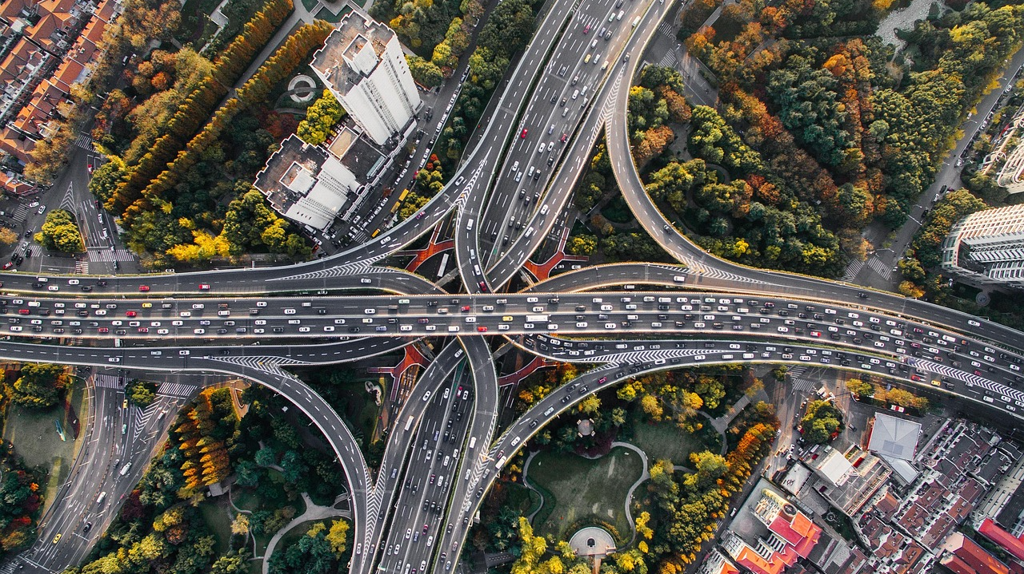
"Il futuro dei trasporti non consiste solo nel viaggiare più velocemente, ma nel farlo in modo più intelligente, più sicuro e più sostenibile. L'intelligenza artificiale è la bussola che ci guiderà in quella direzione."

Slide 7
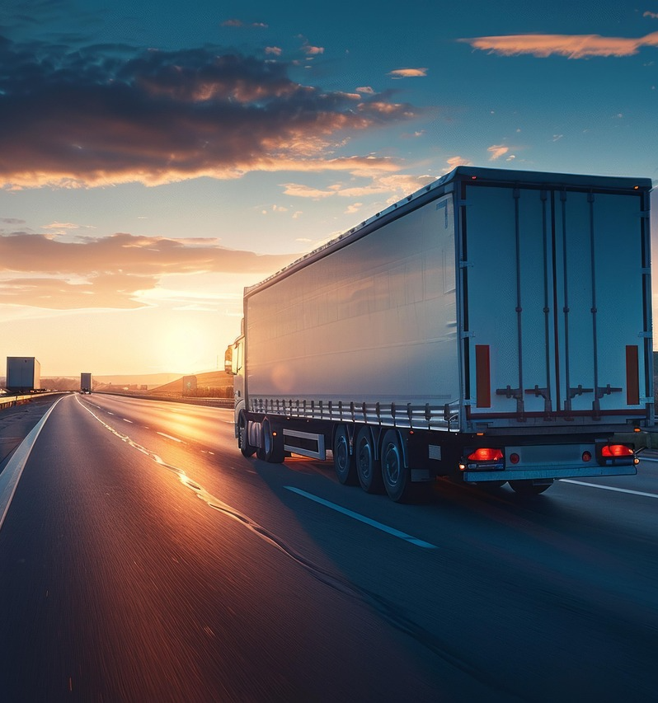
Perché l’IA nei trasporti?
L’IA offre soluzioni rivoluzionarie
Il settore dei trasporti deve affrontare sfide senza precedenti: l’urbanizzazione crescente, le pressioni legate al cambiamento climatico, le preoccupazioni in materia di sicurezza e la richiesta di una mobilità efficiente.
L’intelligenza artificiale consente ai sistemi di trasporto di elaborare enormi quantità di dati in tempo reale provenienti da veicoli, infrastrutture, modelli di traffico e sensori ambientali. Ciò permette un processo decisionale intelligente che prima era impossibile. Fattori chiave:
• Sicurezza: l’IA è in grado di prevedere e prevenire gli incidenti grazie a sistemi avanzati di assistenza alla guida e alla manutenzione predittiva.
• Efficienza: gli algoritmi di ottimizzazione riducono la congestione, il consumo di carburante e i tempi di consegna.
• Sostenibilità: il calcolo intelligente dei percorsi e la gestione del traffico riducono al minimo l’impatto ambientale.
• Accessibilità: i veicoli autonomi garantiscono la mobilità alle persone anziane e con disabilità.

Slide 8
Perché l’intelligenza artificiale nei trasporti?
La svolta predittiva: l’evoluzione dell’intelligenza nei trasporti
I trasporti hanno sempre riguardato le connessioni: spostare persone e merci dal punto A al punto B. Ma i moderni sistemi di trasporto stanno diventando reti intelligenti in grado di apprendere, adattarsi e ottimizzarsi continuamente.
Da reattivi a predittivi: i trasporti tradizionali si basano su orari e piani fissi. I trasporti basati sull’intelligenza artificiale anticipano la domanda, prevedono le interruzioni e si adattano in modo proattivo alle condizioni mutevoli in tempo reale.

Slide 9
Perché l’IA nei trasporti?
Impatto sul mondo reale
Gli operatori ferroviari utilizzano l'intelligenza artificiale per prevedere i guasti alle attrezzature prima che si verifichino.
Le aziende di logistica ottimizzano i percorsi di consegna, risparmiando milioni in costi di carburante.
Le città riducono la congestione del traffico del 20-30% grazie alla gestione dei semafori basata sull'intelligenza artificiale.
I veicoli autonomi sono già in funzione in ambienti controllati, imparando da miliardi di chilometri di dati di guida.
Il fattore umano: l’IA non sostituisce i professionisti dei trasporti, ma li potenzia fornendo loro strumenti migliori, approfondimenti più dettagliati e la possibilità di concentrarsi sulle decisioni strategiche mentre l’automazione si occupa delle attività di routine.

Slide 10
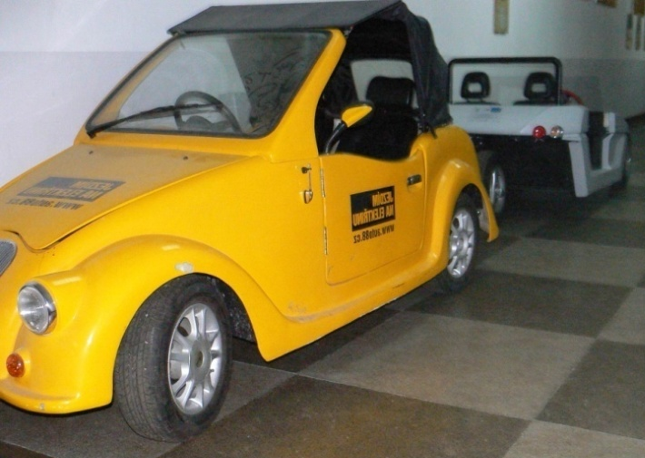

Il settore dei trasporti a un bivio
Ci troviamo in un momento cruciale nella storia dei trasporti. Le decisioni che prendiamo oggi riguardo all’integrazione dell’intelligenza artificiale plasmeranno la mobilità delle generazioni future. L’HST Todor Kableshkov prepara gli studenti non solo a utilizzare queste tecnologie, ma anche a guidarne lo sviluppo e l’implementazione in modo responsabile.
I professionisti dei trasporti devono comprendere sia le potenzialità che i limiti dell’IA, assicurandosi che il progresso tecnologico sia al servizio delle esigenze umane, della sicurezza e della sostenibilità ambientale. Questo modulo vi fornirà le conoscenze fondamentali a tal fine.

Slide 11
02
Unità 2
Le sfide dei trasporti nell'era moderna

Slide 12
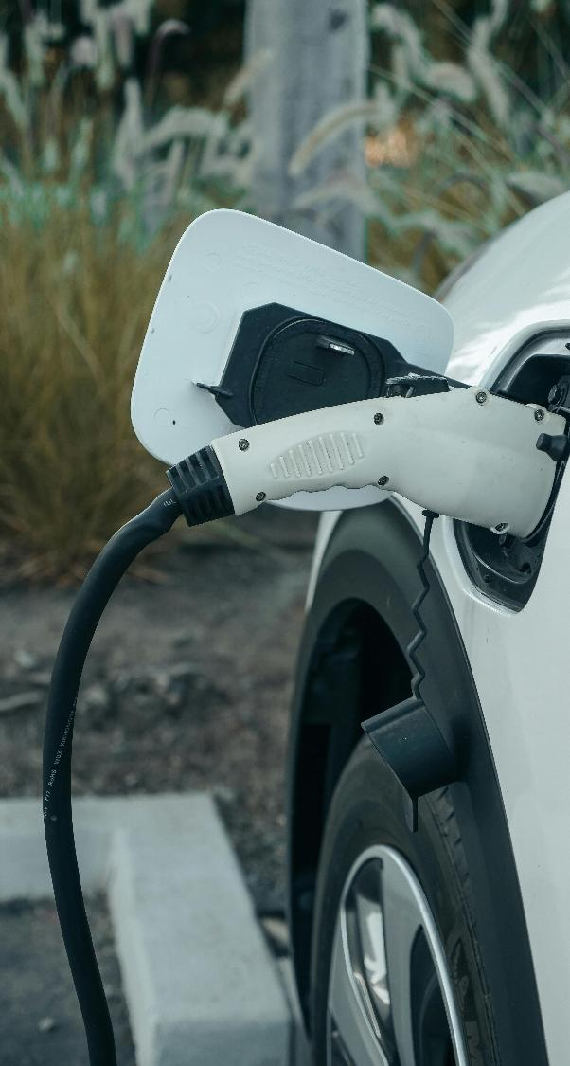
Le principali sfide che il settore dei trasporti moderni deve affrontare:
Ambientali/urbane (congestione del traffico, emissioni)
01
Congestione del traffico nelle città, emissioni di anidride carbonica e inquinamento atmosferico, implicazioni dei cambiamenti climatici, consumo energetico nel settore dei trasporti e inquinamento acustico
Sicurezza (incidenti, minacce)
02
Incidenti stradali e vittime (1,35 milioni di decessi all’anno – OMS), l’errore umano come causa principale (94% degli incidenti), furti di veicoli e sicurezza del carico, minacce alla sicurezza informatica nei veicoli connessi, vulnerabilità delle infrastrutture e ritardi nella risposta alle emergenze
Infrastrutture/Operazioni (efficienza, capacità)
03
Infrastrutture di trasporto obsolete e arretrati nella manutenzione, sistemi di trasporto pubblico inadeguati, scarsa connettività intermodale, pianificazione dei percorsi e allocazione delle risorse inefficienti, carenza di autisti nel trasporto merci e nel trasporto pubblico, difficoltà nelle consegne dell’ultimo miglio, interruzioni e ritardi nella catena di approvvigionamento e costi operativi elevati

Slide 13
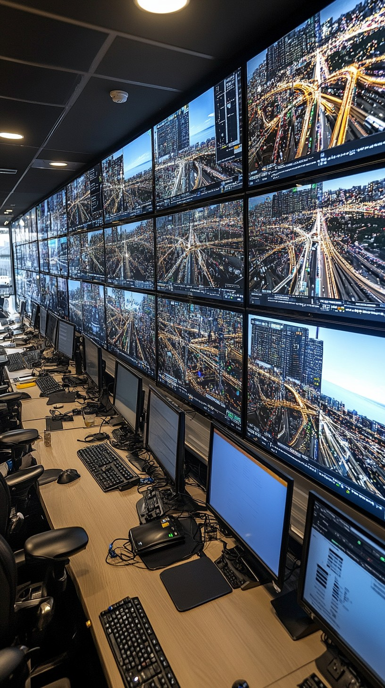
Inizia in piccolo e con determinazione
01
Concentrati sulle sfide più urgenti: punti critici di congestione, zone ad alto rischio di incidenti o colli di bottiglia infrastrutturali in cui l’IA può avere un impatto immediato.
Sfruttate le informazioni basate sui dati
02
Utilizza strumenti di IA che analizzano i dati sul traffico in tempo reale, i modelli di incidenti e le emissioni per elaborare soluzioni di trasporto basate su dati concreti.
Dare priorità alle soluzioni scalabili
03
Scegliere applicazioni di IA che possano partire su piccola scala (progetti pilota) ma che siano in grado di espandersi a reti, città o regioni per ottenere la massima efficacia.

Slide 14

Le sfide del settore dei trasporti nell’era moderna
La sfida dei dati nel settore dei trasporti
I trasporti moderni generano enormi quantità di dati: dai localizzatori GPS ai sensori di traffico, dalla diagnostica dei veicoli ai flussi di passeggeri. Tuttavia, la maggior parte di questi dati rimane sottoutilizzata.
Il problema: gli operatori del settore dei trasporti raccolgono quotidianamente terabyte di informazioni, ma non dispongono degli strumenti necessari per ricavarne informazioni utili con la rapidità necessaria. Quando, attraverso le analisi tradizionali, si riescono a individuare gli andamenti, il momento di intervenire è ormai passato.

Slide 15
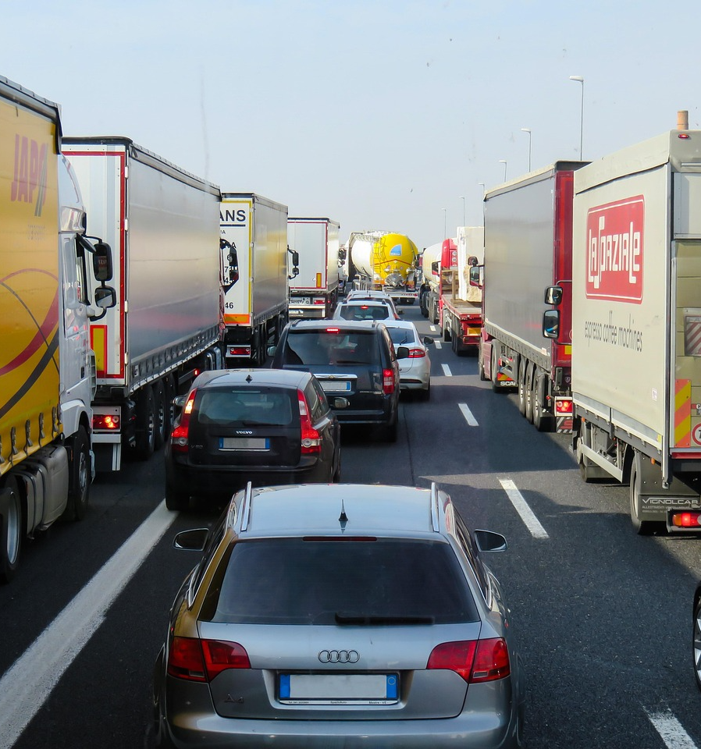
Le sfide dei trasporti nell’era moderna
Perché è importante:
Le risposte tardive agli incidenti stradali provocano ore di ingorghi.
I problemi di manutenzione passano inosservati fino a quando non si verifica un guasto catastrofico.
I percorsi inefficienti causano uno spreco di carburante e aumentano le emissioni.
La pianificazione della capacità basata su dati obsoleti porta a disallineamenti nel servizio.
L’opportunità: È proprio qui che l’intelligenza artificiale eccelle: elaborando dati complessi e dinamici in tempo reale per consentire risposte immediate e intelligenti. Il settore dei trasporti dispone dei dati; l’intelligenza artificiale fornisce l’intelligenza necessaria per utilizzarli in modo efficace.

Slide 16
Continua l'Unità 2
Il divario di competenze e la trasformazione della forza lavoro
Il settore dei trasporti si trova ad affrontare una sfida cruciale: le competenze necessarie per i sistemi di trasporto di domani differiscono in modo significativo da quelle che hanno permesso di costruire le infrastrutture di ieri.
Sfide attuali relative alla forza lavoro:
La formazione tradizionale nel settore dei trasporti si concentra sulle conoscenze meccaniche e operative.
Conoscenza limitata della scienza dei dati, dell’intelligenza artificiale e dei sistemi digitali tra i professionisti attualmente in servizio.
Il rapido cambiamento tecnologico supera lo sviluppo dei programmi di formazione.
Carenza di professionisti in grado di coniugare le competenze specifiche del settore dei trasporti con quelle relative all’intelligenza artificiale.

Slide 17

Continua l'Unità 2
Imperativo formativo: gli istituti di formazione nel settore dei trasporti, come l’HST Todor Kableshkov, devono adeguare i propri programmi didattici per preparare gli studenti a sistemi di trasporto integrati con l’IA. Ciò non significa che tutti debbano diventare data scientist, ma che tutti i professionisti del settore dei trasporti devono possedere competenze di base in materia di IA per operare efficacemente in contesti moderni.
La sfida per i docenti:
Come insegnare agli studenti a utilizzare l’IA in modo responsabile?
Come possiamo comprenderne le potenzialità e i limiti?
Come possiamo prendere decisioni critiche quando l’IA fornisce raccomandazioni?
Queste domande sono alla base dello sviluppo di questo modulo.

Slide 18
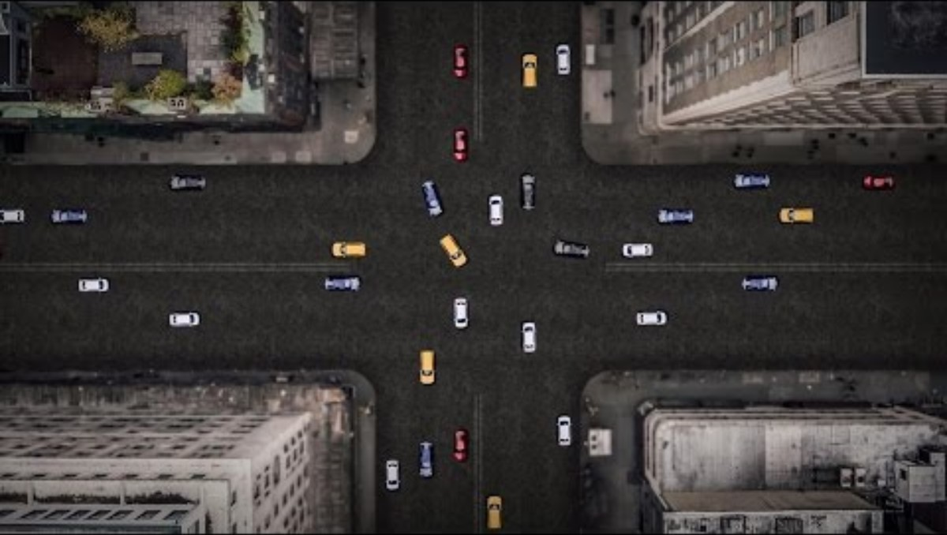
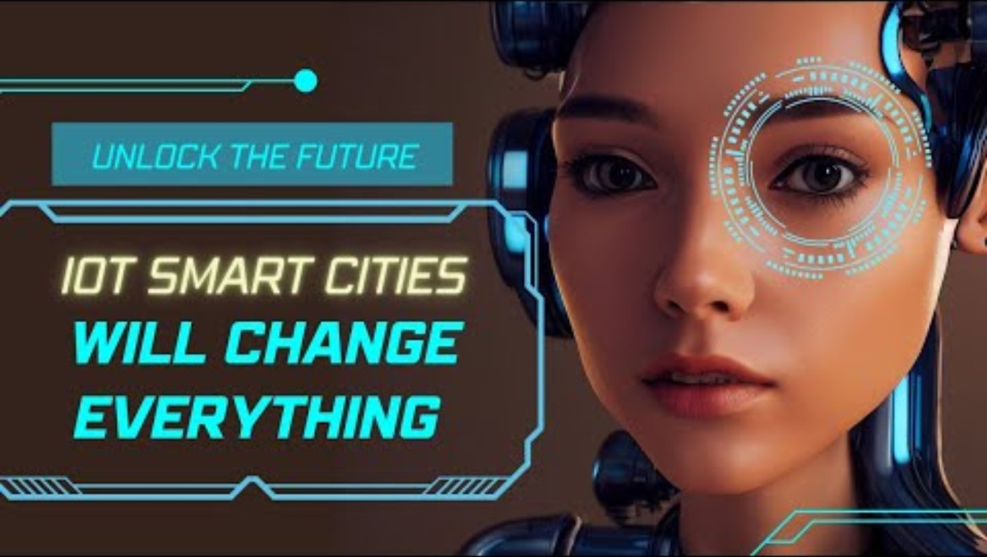
Video 1 e 2
Per l'Unità 2 (Sfide) - Città intelligenti e gestione del traffico tramite IA
Video 1: “Come potrebbe essere un mondo senza conducenti” (TED Talk)
Link: https://www.ted.com/talks/wanis_kabbaj_what_a_driverless_world_could_look_like
Durata: 11:31 minuti
Contenuto: Wanis Kabbaj, appassionato di trasporti, illustra le sfide legate al traffico e propone soluzioni basate sull’intelligenza artificiale, tra cui autobus modulari, taxi volanti e capsule magnetiche sospese. Ottimo per illustrare il problema e presentare soluzioni future.
Punti salienti: affronta le sfide legate alla congestione del traffico e propone un approccio innovativo alla mobilità urbana
Video 2: "Comprendere il ruolo dell’IoT nelle città intelligenti" - TechNation
Link: https://www.youtube.com/watch?v=cEGjB7NaPCw
Durata: 10:02 minuti
Contenuto: Si concentra sulle infrastrutture delle città intelligenti e sull’integrazione dell’IoT con i sistemi di traffico.

Slide 19
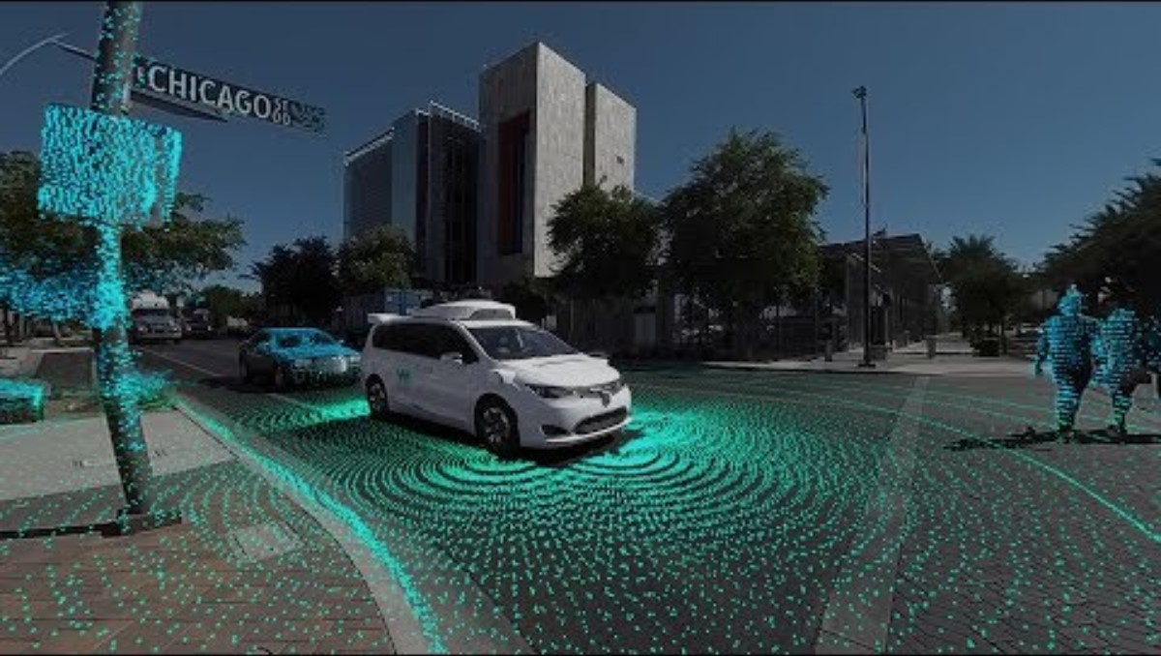
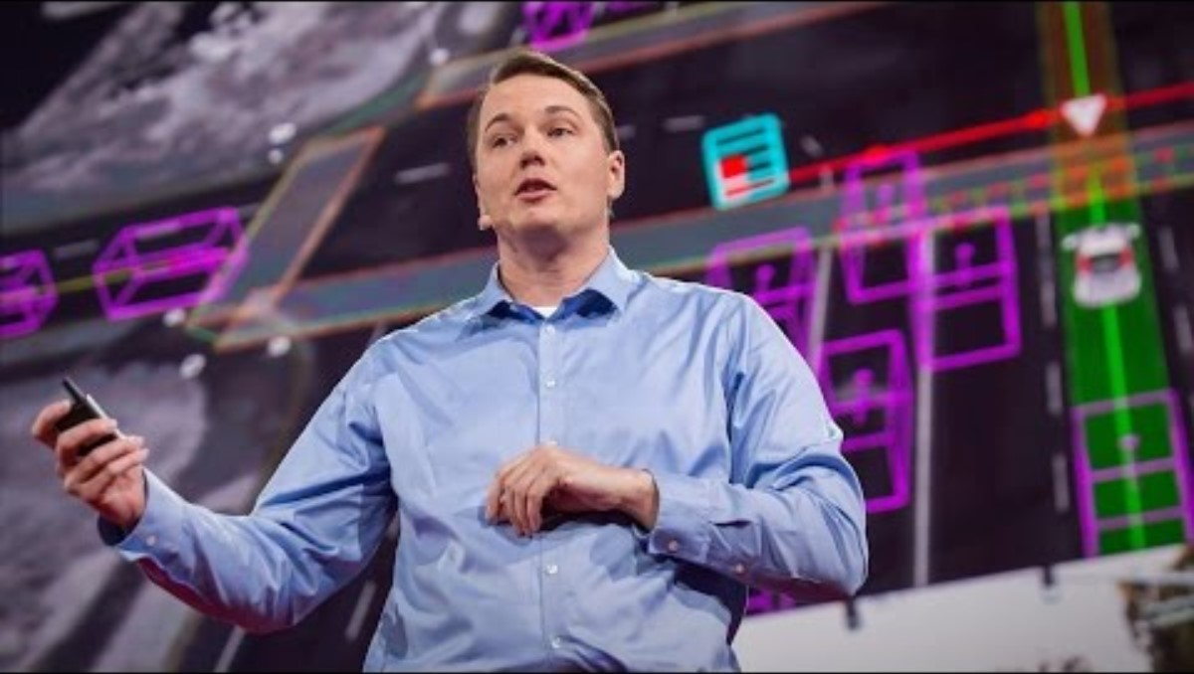
Video 3 e 4
Per l'Unità 3 (Soluzioni di IA) - Veicoli autonomi e IA
Video 3: "Waymo 360° Experience: il conducente più esperto al mondo"
Link: https://www.youtube.com/watch?v=B8R148hFxPw
Durata: 3:36 minuti
Contenuto: Vista immersiva a 360° che mostra come l’IA di Waymo percepisca la strada utilizzando LIDAR, radar, telecamere e visione artificiale per prevedere i movimenti e prendere decisioni
Punti salienti:
Mostra l’intelligenza artificiale in azione nel mondo reale.
Dimostra come i veicoli autonomi rilevino oggetti fino a 300 iarde di distanza.
Girato a Phoenix, in Arizona, mostra l’implementazione effettiva. Visualizzazione dell’intelligenza artificiale che risolve le sfide dei trasporti.
Video 4: "Come vede la strada un'auto senza conducente" - Chris Urmson (TED Talk)
Link: https://www.ted.com/talks/chris_urmson_how_a_driverless_car_sees_the_road
Durata: 15:29 minuti
Contenuto: L’ex responsabile del programma di auto a guida autonoma di Google (ora Waymo) mostra filmati affascinanti su come le auto prendono decisioni in modo autonomo.

Slide 20
03
Unità 3
In che modo l'IA può supportare i trasporti?

Slide 21
Applicazioni dell’IA nei diversi modi di trasporto
L'intelligenza artificiale non è una singola tecnologia, ma una famiglia di strumenti e tecniche che possono essere applicati in tutto l'ecosistema dei trasporti. Questa unità esplora applicazioni concrete in diversi settori dei trasporti.
Principali aree di applicazione:
• Veicoli autonomi e connessi
• Sistemi intelligenti di gestione del traffico
• Manutenzione predittiva e gestione delle risorse
• Logistica e ottimizzazione dei percorsi
• Analisi della sicurezza e previsione degli incidenti
• Previsione della domanda e pianificazione della capacità
Ogni applicazione dimostra come l’intelligenza artificiale trasformi i dati in decisioni, i modelli in previsioni e i sistemi reattivi in intelligenza proattiva.

Slide 22
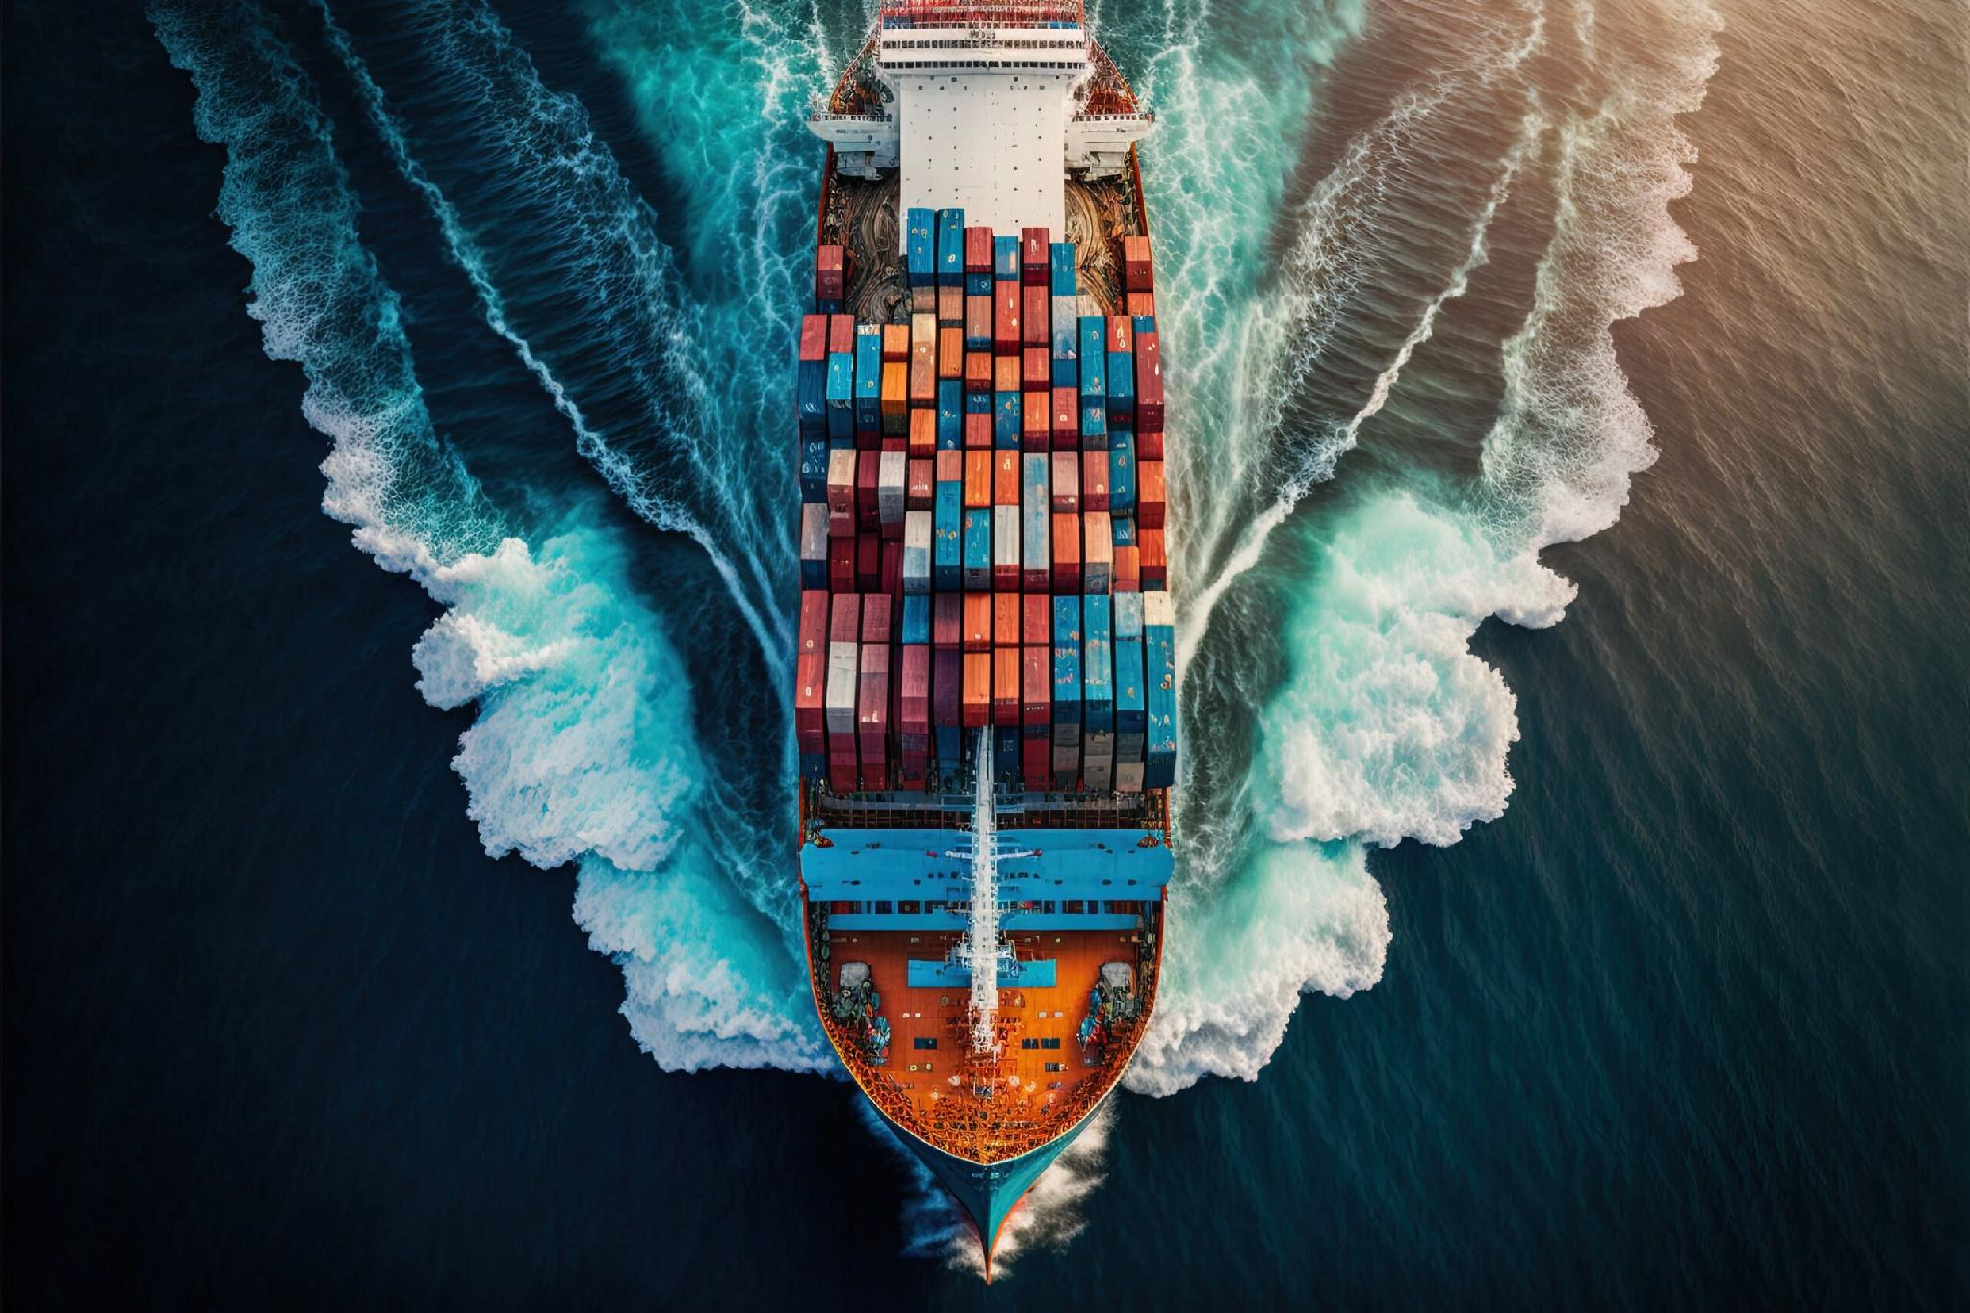
Applicazioni dell’intelligenza artificiale nei diversi modi di trasporto: dall’assistenza all’autonomia
Sistemi avanzati di assistenza alla guida (ADAS):
Sistemi basati sull'intelligenza artificiale come il cruise control adattivo, l'assistente al mantenimento della corsia e la frenata automatica di emergenza sono già di serie su molti veicoli. Questi sistemi utilizzano la visione artificiale e la fusione dei sensori per comprendere l'ambiente di guida e intervenire quando necessario.
Ottimizzazione del percorso e navigazione:
Gli algoritmi di intelligenza artificiale elaborano dati sul traffico in tempo reale, modelli storici, condizioni meteorologiche ed eventi per suggerire percorsi ottimali. Per le flotte commerciali, ciò si traduce in un notevole risparmio di carburante e in una maggiore affidabilità delle consegne.

Slide 23
Applicazioni dell’IA nei diversi modi di trasporto
Gestione del flusso del traffico:
Le città utilizzano l’intelligenza artificiale per analizzare i modelli di traffico e regolare in modo dinamico la sincronizzazione dei semafori, la configurazione delle corsie e i limiti di velocità. I modelli di apprendimento automatico prevedono la congestione prima che si verifichi, consentendo interventi proattivi.
La frontiera dei veicoli autonomi:
I veicoli a guida autonoma rappresentano l’applicazione più ambiziosa dell’intelligenza artificiale nel settore dei trasporti. Sebbene le auto completamente autonome siano ancora in fase di sviluppo, l’intelligenza artificiale sta già gestendo scenari specifici come la guida in autostrada, il parcheggio e la circolazione in ambienti controllati.

Slide 24
Continua l'Unità 3
L'intelligenza artificiale nelle operazioni ferroviarie
Manutenzione predittiva:
L'IA analizza i dati provenienti da migliaia di sensori installati sui treni e sui binari per prevedere i guasti dei componenti con giorni o settimane di anticipo. Ciò consente di evitare costosi guasti e di migliorare la sicurezza affrontando i problemi in modo proattivo.
Ottimizzazione degli orari:
Gli algoritmi di apprendimento automatico creano orari ferroviari che massimizzano la capacità della rete riducendo al minimo i conflitti e i ritardi. L’IA è in grado di simulare migliaia di scenari per individuare soluzioni ottimali che richiederebbero mesi di lavoro ai pianificatori umani.

Slide 25
Continua l'Unità 3
Efficienza energetica:
I sistemi di intelligenza artificiale ottimizzano i modelli di accelerazione e frenata dei treni per ridurre al minimo il consumo energetico, pur rispettando gli orari. Alcuni operatori ferroviari hanno ridotto il consumo energetico del 15-20% utilizzando sistemi di assistenza alla guida basati sull'intelligenza artificiale.
Monitoraggio della sicurezza:
I sistemi di visione artificiale ispezionano i binari, rilevano gli ostacoli e monitorano il comportamento dei passeggeri per individuare eventuali rischi per la sicurezza. L’IA è in grado di individuare problemi di manutenzione che potrebbero sfuggire agli ispettori umani e di avvisare gli operatori di potenziali rischi per la sicurezza.

Slide 26
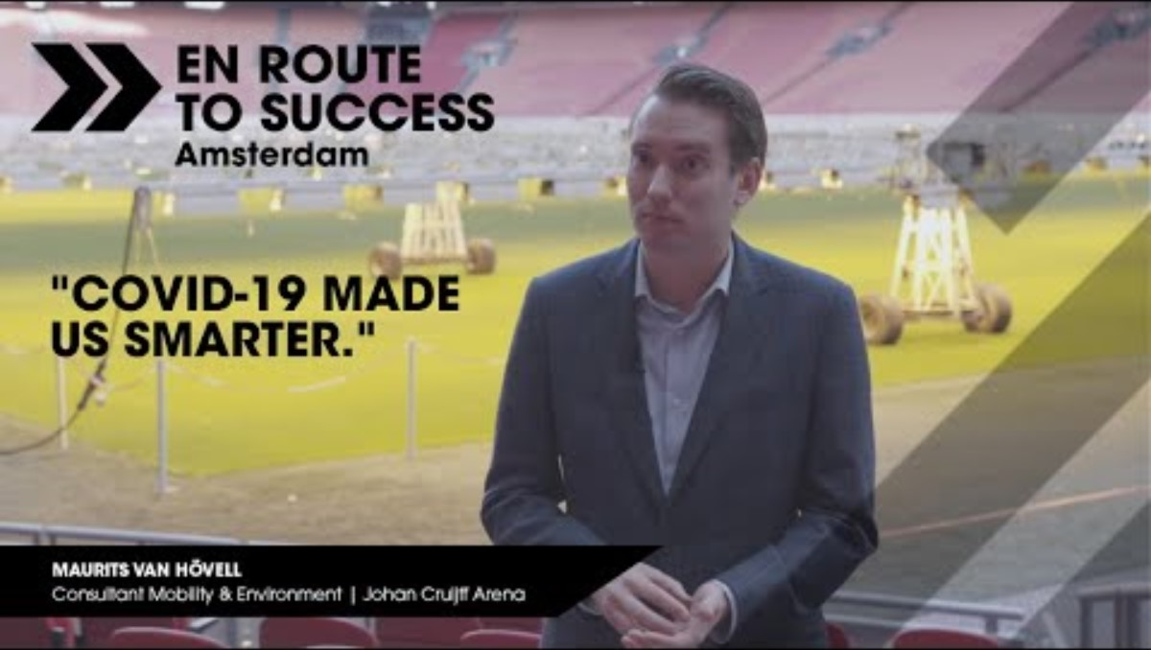
La gestione intelligente del traffico ad Amsterdam
Video 5: “Verso il successo"
Link: https://www.youtube.com/watch?v=fkj0TDPEVTk
Durata: 04:29 minuti
Contenuto: In “Verso il successo”, gli esperti di mobilità analizzano Amsterdam, una città con più biciclette che abitanti e grandi ambizioni di diventare il principale polo mondiale della mobilità intelligente. Con tutte le sue sfide, in che modo Amsterdam sta tracciando il proprio percorso verso il successo?
• Riduzione del 10% delle ore di perdita dei veicoli
• Gestione automatizzata congiunta tra 3 autorità stradali
• Il parcheggio intelligente riduce i tempi di ricerca del 43%
• Progetto di innovazione finanziato dall’UE

Slide 27
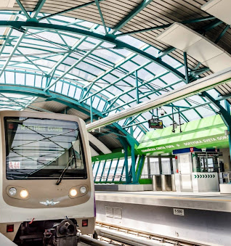
Caso di studio 1: Manutenzione predittiva basata sull’intelligenza artificiale nella metropolitana di Sofia
Contesto:
La rete metropolitana di Sofia trasporta oltre 300.000 passeggeri al giorno. I guasti imprevisti alle apparecchiature causavano interruzioni del servizio con una media di 15 incidenti al mese, incidendo sulla soddisfazione dei passeggeri e sui costi operativi.
Soluzione basata sull’intelligenza artificiale:
Sono stati installati sensori di vibrazione, temperatura e acustici sui componenti critici. Il sistema di IA analizza i dati dei sensori in tempo reale, confrontando i modelli con i dati storici dei guasti per prevedere le esigenze di manutenzione.
Implementazione:
• Progetto pilota della durata di 6 mesi sulla Linea 2.
• Modello di apprendimento automatico addestrato su 3 anni di registrazioni relative alla manutenzione.
• Integrazione con il sistema esistente di pianificazione della manutenzione.

Slide 28
Caso di studio 2
Risultati:
• Riduzione del 70% dei guasti imprevisti
• Riduzione del 25% dei costi di manutenzione
• Miglioramento dell’affidabilità del servizio dal 94% al 98,5%
• I team di manutenzione possono pianificare gli interventi durante i periodi di traffico ridotto
Lezioni apprese:
Inizialmente, le previsioni dell’IA hanno richiesto la convalida da parte di tecnici esperti. La competenza umana rimane essenziale per interpretare le raccomandazioni dell’IA e prendere le decisioni finali in materia di manutenzione. Il successo è derivato dalla combinazione delle capacità dell’IA con il giudizio professionale.

Slide 29
04
Unità 4
Rimanere all'avanguardia

Slide 30
Uno sguardo al futuro
Preparare i professionisti dei trasporti a un futuro basato sull’intelligenza artificiale
La trasformazione del settore dei trasporti attraverso l’intelligenza artificiale è inevitabile, ma la sua direzione non è predeterminata. Sono i professionisti del settore a definire le modalità di implementazione di queste tecnologie e a garantire che siano al servizio dell’interesse pubblico.
Competenze essenziali per i futuri professionisti dei trasporti:
Conoscenza dell’IA: comprendere cosa l’IA può e non può fare, quando fidarsi di essa e quando mettere in discussione i suoi consigli.

Slide 31
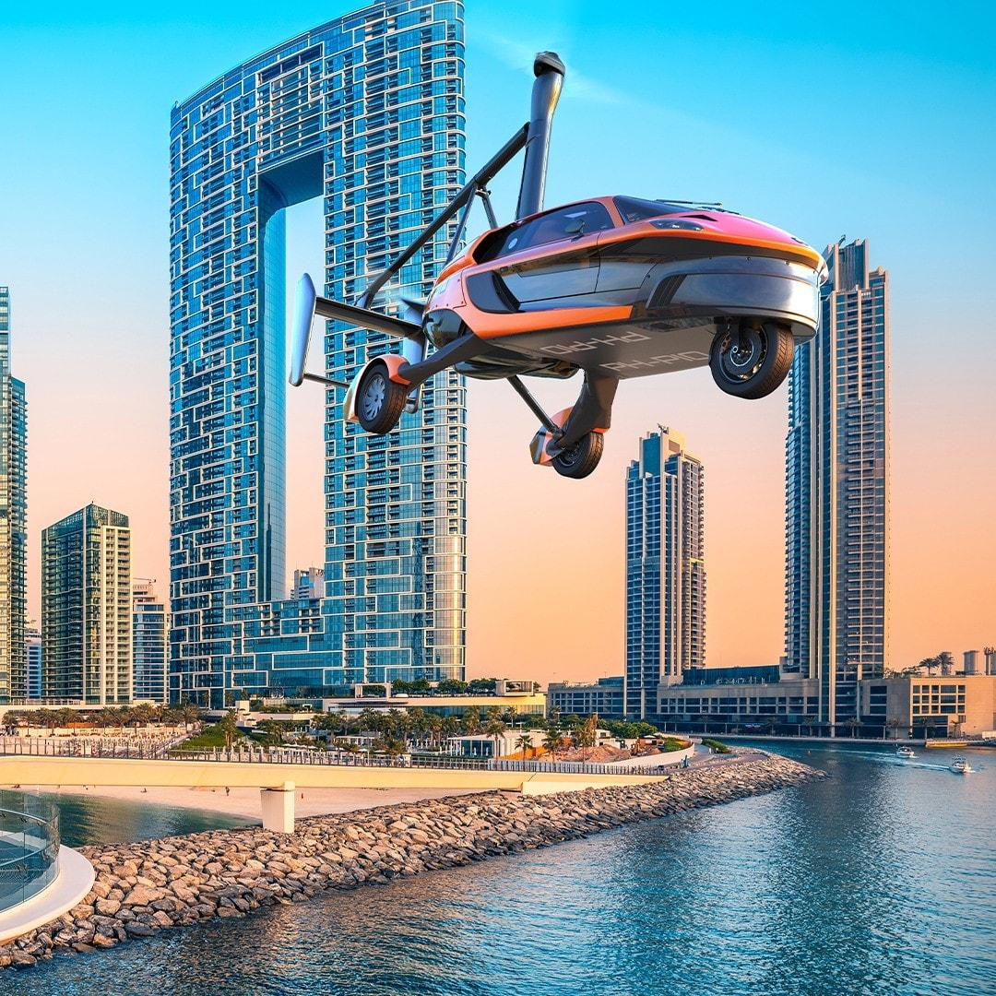

Uno sguardo al futuro
Competenza in materia di dati: capacità di lavorare con i dati, comprenderne i limiti e riconoscere eventuali distorsioni o problemi di qualità.
Ragionamento etico: prendere decisioni responsabili quando l’IA solleva questioni relative alla sicurezza, alla privacy o all’impatto sociale.
Pensiero sistemico: capacità di comprendere come i componenti dell’IA si inseriscano nei sistemi di trasporto più ampi e di considerare le conseguenze indesiderate.
Adattabilità: apprendimento continuo man mano che le capacità dell’IA si evolvono e emergono nuove applicazioni.

Slide 32
Continua l’Unità 4
Strategie per un'integrazione responsabile dell'IA
1. Partire da obiettivi chiari: non utilizzare l’IA solo perché è di moda. Identificare problemi specifici in cui l’IA apporta un valore aggiunto concreto. Ad esempio, utilizzare l’IA per la manutenzione predittiva perché riduce i guasti, non perché lo fanno tutti gli altri.
2. Mantenere il controllo umano: l’IA dovrebbe potenziare il processo decisionale umano, non sostituirlo completamente. Le decisioni critiche in materia di sicurezza devono sempre prevedere il giudizio umano. Creare protocolli che definiscano quando e come gli esseri umani devono intervenire nei sistemi di IA.
3. Date priorità alla spiegabilità: prediligete sistemi di IA in grado di spiegare le proprie raccomandazioni. L’IA di tipo “scatola nera” è inadeguata per decisioni critiche in materia di sicurezza nel settore dei trasporti. I professionisti devono comprendere perché l’IA suggerisce azioni specifiche.

Slide 33
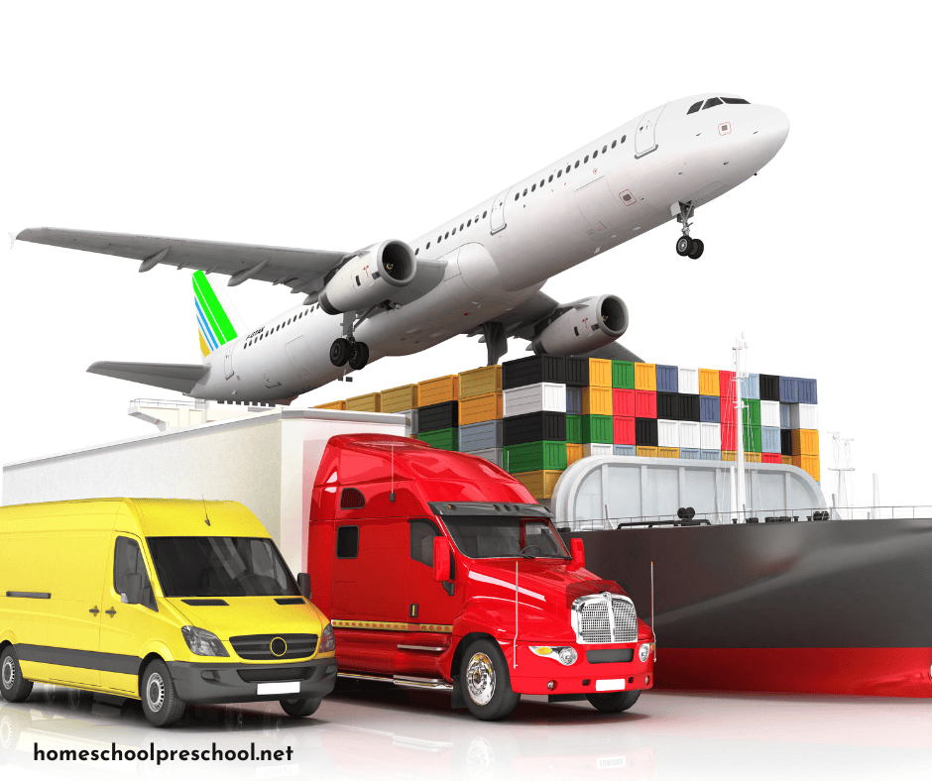
Unità 4
4. Affrontare i pregiudizi e garantire l’equità: i sistemi di IA possono perpetuare i pregiudizi già presenti nei dati. Assicurarsi che i trasporti ottimizzati dall’IA servano equamente tutte le fasce della popolazione, non solo quelle ben rappresentate nei dati di addestramento. Valutare se le soluzioni “ottimali” possano svantaggiare i gruppi vulnerabili.
5. Investire nell’istruzione e nella formazione: lo sviluppo professionale continuo è essenziale. Le organizzazioni di trasporto devono sostenere il personale nello sviluppo delle competenze relative all’IA. Gli istituti di istruzione come l’HST devono aggiornare regolarmente i programmi di studio.

Slide 34
05
Unità 5
Panoramica grafica delle possibili intersezioni tra i 4 settori

Slide 35

Perché l’integrazione intersettoriale è importante:
Approccio tradizionale:
• Ogni settore opera in modo isolato
• Raccolta dati e infrastrutture ridondanti
• Opportunità mancate per la condivisione delle risorse
• Costi più elevati e maggiore impatto ambientale
Integrazione basata sull'intelligenza artificiale:
• I settori condividono dati in tempo reale tramite piattaforme comuni
• Processo decisionale coordinato tra i vari sistemi
• Risorse ottimizzate in modo olistico
• Miglioramento del 25-35% in termini di efficienza e sostenibilità

Slide 36
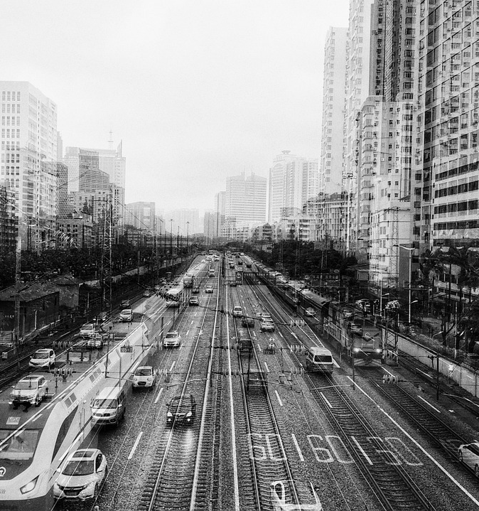
Le 6 connessioni chiave
1. Trasporti ↔ Agricoltura: logistica intelligente
2. Trasporti ↔ Energia: integrazione dei veicoli elettrici con le reti elettriche
3. Trasporti ↔ Risorse idriche: ottimizzazione del settore marittimo
4. Agricoltura ↔ Energia: agricoltura alimentata da energia solare
5. Agricoltura ↔ Acqua: sistemi di irrigazione basati sull'intelligenza artificiale
6. Energia ↔ Acqua: trattamento intelligente delle acque

Slide 37
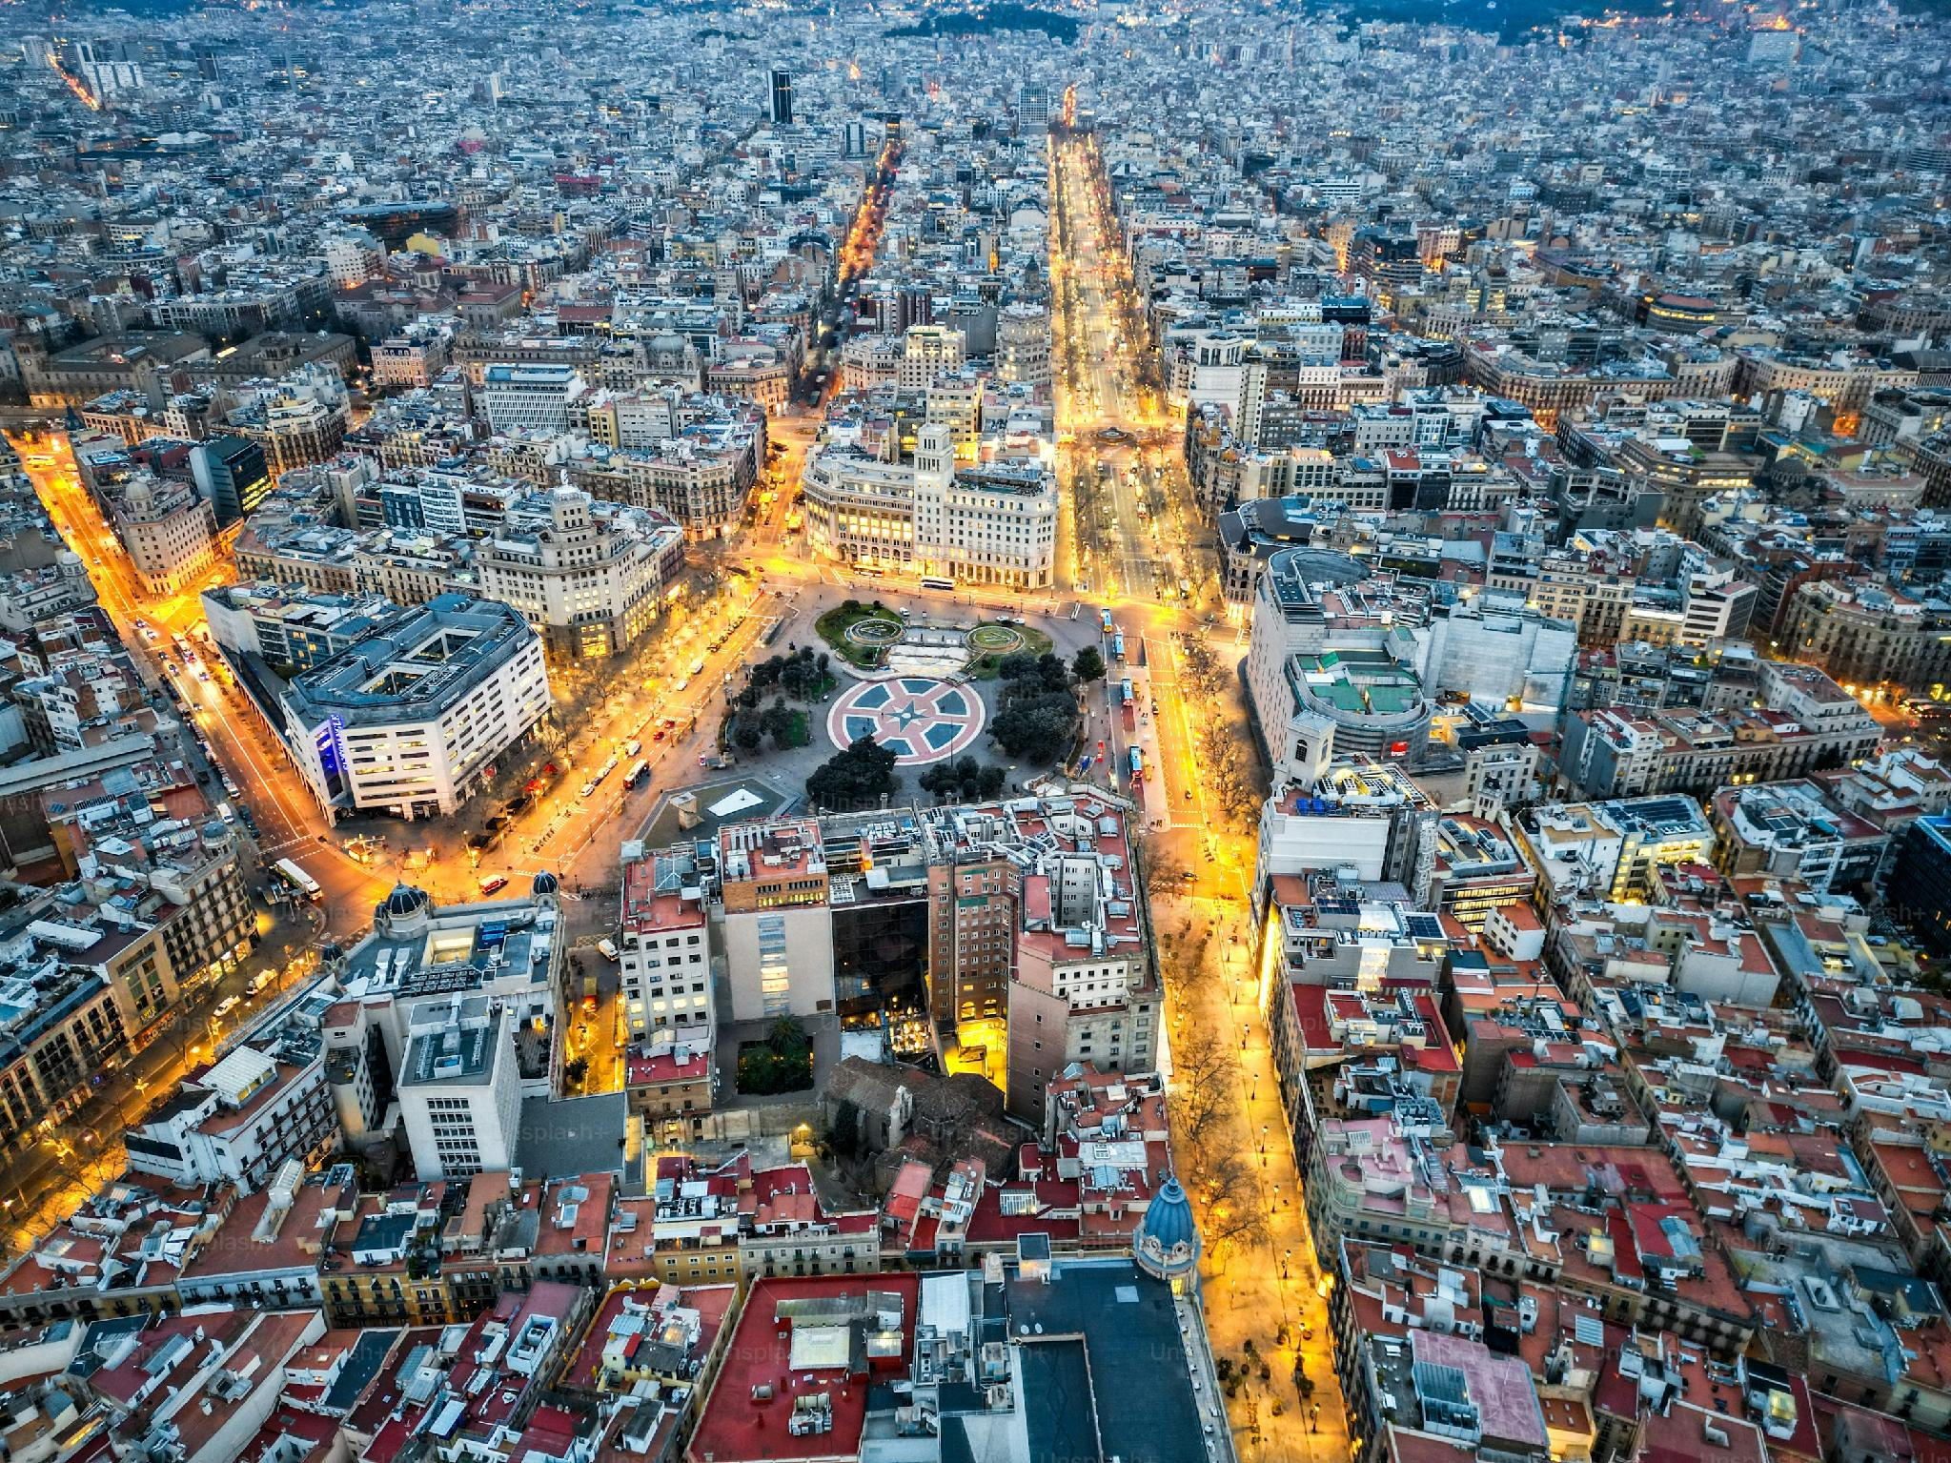
Casi di successo dell’IA intersettoriale nell’UE
1. BARCELLONA SMART CITY (Spagna)
Tutti e 4 i settori su un’unica piattaforma
Risultati: riduzione dei costi del 25%, riduzione delle emissioni del 35%
2. AGRICOLTURA DI PRECISIONE NEI PAESI BASSI
Integrazione tra agricoltura, energia e risorse idriche
Risultati: risparmio idrico del 37%, riduzione degli sprechi alimentari del 23%
3. MOBILITÀ VERDE A COPENAGHEN
Coordinamento tra trasporti ed energia
Risultati: risparmio di 400.000 € all’anno, rete elettrica stabile
4. SISTEMI INTEGRATI DI AMSTERDAM
Coordinamento tra acqua, energia e trasporti
Risultati: riduzione del 28% dei costi energetici
Lezione chiave: l’integrazione crea un valore superiore a quello dei singoli settori. L’IA rende possibile questo coordinamento su larga scala.

Slide 38
Conclusioni
L'intelligenza artificiale sta trasformando settori chiave quali i trasporti, l'energia, l'acqua e l'agricoltura, consentendo operazioni più intelligenti, sicure ed efficienti grazie a sistemi connessi e basati sui dati.
Contribuisce ad affrontare sfide importanti quali la congestione, la scarsità di risorse, gli impatti climatici, i rischi per la sicurezza, la complessità logistica e le lacune nelle competenze della forza lavoro.
Tra le applicazioni concrete già in uso figurano la mobilità autonoma, la manutenzione predittiva, le reti intelligenti, l’irrigazione di precisione, le previsioni sulle energie rinnovabili e la logistica ottimizzata.
L’integrazione intersettoriale produce un impatto di gran lunga superiore rispetto alle soluzioni isolate, poiché le piattaforme di IA possono collegare trasporti, energia, risorse idriche e agricoltura in ecosistemi unificati e intelligenti.
Un uso responsabile dell’IA richiede supervisione umana, ragionamento etico, trasparenza ed equità: l’IA potenzia il giudizio professionale anziché sostituirlo.
L’apprendimento continuo è essenziale poiché l’IA si evolve rapidamente, richiedendo ai professionisti di sviluppare nuove competenze e collaborare in modo trasversale tra i settori.
I futuri professionisti della sostenibilità e della mobilità definiranno le modalità di impiego dell’IA al servizio della società, rafforzando la sicurezza e costruendo sistemi resilienti e sostenibili per tutti.

Slide 39
Segui il nostro viaggio
Grazie!
https://sustainvet.eu/

